Slide 1
Collecte de -e
La petite fabrique de grammaire
V. Ansart
St. Dégeorges
P. Sève
Notes:
LETTRES ET MOTS PARTICULIERS – Valeurs de la lettre -e
Leçon 8 : À quoi sert la lettre -e ?
Certaines diapositives ont été dupliquées afin de scinder le commentaire du mode présentateur lorsque le propos est long. Cela vous permettra de poursuivre vos explications de manière plus fluide.

Slide 2

Notes:
PHASE 1 – Enrôlement
Demander : « À quoi sert une lettre ? »
Réponses possibles :
- Une lettre, seule ou avec d’autres, sert à noter un son.
- Certaines lettres sont muettes et joue un rôle grammatical.
Demander des exemples :
Exemples possibles
La lettre a : seule, le son [a] banane, avec d’autres lettres [o] seau, eau, [ɑ̃] chant, sang…
La lettre -s du pluriel : des chants.
Annoncer : « La classe va vérifier tout cela à propos d’une lettre particulière. »

Slide 3
On a r-trouv- l’otari-. Mais s-s nag-oir-s étai-nt bl-ss--s.
« R-gard- bi-n. Ça n- s-mbl- pas inf-ct-, dit l- v-t-rinair- à son p-tit -l-v-. J- vais n-ttoy-r l-s plai-s . On v-rra si c’-st d-s p-ch-urs qui l’ont pris- dans l-urs fil-ts. »
L- stagiair- d-pos- d-licat-m-nt la b-t-.
Notes:
PHASE 2 – Complètement - Constitution du corpus
Distribuer le texte amputé de la lettre -e (cf. Fiche photocopiable) et donner la consigne : « Ajoutez les lettres qui manquent. Cherchez pourquoi cette lettre manque, à quoi elle sert. »

Slide 4
On a r-trouv- l’otari-. Mais s-s nag-oir-s étai-nt bl-ss--s.
« R-gard- bi-n. Ça n- s-mbl- pas inf-ct-, dit l- v-t-rinair- à son p-tit -l-v-. J- vais n-ttoy-r l-s plai-s . On v-rra si c’-st d-s p-ch-urs qui l’ont pris- dans l-urs fil-ts. »
L- stagiair- d-pos- d-licat-m-nt la b-t-.
Notes:
Demander : « Quelle(s) lettre(s) avai(en)t été supprimée(s) ? »
Réponse attendue :
C’est la lettre -e, avec ou sans accent.
Demander : « Et à quoi sert cette lettre ? Est-ce qu’elle note un son ? Est-ce qu’elle est parfois muette ? À quoi sert-elle quand elle est muette ? »
Réponse attendue :
Parfois elle note un son, parfois elle marque le féminin,…
Annoncer : « On va regarder ça précisément. On va regarder quelles sont les différentes valeurs de la lettre e. »

Slide 5
 |  |  | On l’entend |  |  | On ne l’entend pas
 |  |  | la lettre -e |  | avec d’autres lettres : d’autres sons | fait « sonner » la consonne qui précède | n’a qu’un rôle grammatical | On ne sait pas à quoi elle sert
 |  |  | sans accent | avec accent
appartient au mot
n’appartient pas au mot | marque le féminin
 | conjugaison | marque de personne
 |  | marque de participe
 |  | marque d’infinitif
retrouvé, étaient, blessées, regarde, bien, nettoyer, est, prise
Notes:
PHASE 3 – Observation et classement – Identification des valeurs sonores et grammaticales de base
Distribuer le tableau (cf. Fiche photocopiable) et annoncer : « Nous allons placer ces mots tous ensemble dans le tableau. Vous les recopierez dans votre tableau en entourant la lettre qui justifie comment on l’aura rangé. »
Lire les intitulés du tableau.

Slide 6
 |  |  | On l’entend |  |  | On ne l’entend pas
 |  |  | la lettre -e |  | avec d’autres lettres : d’autres sons | fait « sonner » la consonne qui précède | n’a qu’un rôle grammatical | On ne sait pas à quoi elle sert
 |  |  | sans accent | avec accent
appartient au mot
n’appartient pas au mot | marque le féminin
 | conjugaison | marque de personne
 |  | marque de participe
 |  | marque d’infinitif
retrouvé
Notes:
Demander : « Où va-t-on placer le mot ‘retrouvé’ ? Pourquoi ? Attention : il faut le placer deux fois… »
Réponse attendue :
retrouvé : on entend le -e, sans accent, il appartient au mot.
retrouvé : retrouvé est un participe passé qui marche avec on a retrouvé – ça fait un passé composé. -é est une marque de participe passé.

Slide 7
 |  |  | On l’entend |  |  | On ne l’entend pas
 |  |  | la lettre -e |  | avec d’autres lettres : d’autres sons | fait « sonner » la consonne qui précède | n’a qu’un rôle grammatical | On ne sait pas à quoi elle sert
 |  |  | sans accent | avec accent
appartient au mot |  |  | retrouvé.
n’appartient pas au mot | marque le féminin
 | conjugaison | marque de personne
 |  | marque de participe |  | retrouvé.
 |  | marque d’infinitif
étaient
Notes:
Demander : « Où va-t-on placer le mot ‘étaient’ ? Pourquoi ? Attention : il faut le placer deux fois… »
Réponse attendue :
étaient : on entend le -e, avec un accent, il appartient au mot.
étaient : le -e fait partie de la marque de personne -ent (P6). On ne l’entend pas, il n’a qu’un rôle grammatical.

Slide 8
 |  |  | On l’entend |  |  | On ne l’entend pas
 |  |  | la lettre -e |  | avec d’autres lettres : d’autres sons | fait « sonner » la consonne qui précède | n’a qu’un rôle grammatical | On ne sait pas à quoi elle sert
 |  |  | sans accent | avec accent
appartient au mot |  |  | retrouvé. | étaient
n’appartient pas au mot | marque le féminin
 | conjugaison | marque de personne |  |  |  |  | étaient
 |  | marque de participe |  | retrouvé.
 |  | marque d’infinitif
blessées
Notes:
Faire remarquer : « La marque de la personne 6, c’est –ent, pas le –e tout seul. Voilà pourquoi, j’ai mis –ent en rouge, pas seulement le –e. »
Demander : « Où va-t-on placer le mot ‘blessées’ ? Pourquoi ? Attention : il faut le placer trois fois… »
Réponse attendue :
blessées : on entend le -e, sans accent, il appartient au mot.
blessées : on entend le -e, avec un accent, il appartient au mot.
blessées : on n’entend pas le -e, le -e est une marque de féminin, il n’a qu’un rôle grammatical.

Slide 9
 |  |  | On l’entend |  |  | On ne l’entend pas
 |  |  | la lettre -e |  | avec d’autres lettres : d’autres sons | fait « sonner » la consonne qui précède | n’a qu’un rôle grammatical | On ne sait pas à quoi elle sert
 |  |  | sans accent | avec accent
appartient au mot |  |  | retrouvé. blessées | étaient blessées
n’appartient pas au mot | marque le féminin |  |  |  |  |  | blessées
 | conjugaison | marque de personne |  |  |  |  | étaient
 |  | marque de participe |  | retrouvé.
 |  | marque d’infinitif
regarde
Notes:
Demander : « Où va-t-on placer le mot ‘regarde’ ? Pourquoi ? Attention : il faut le placer deux fois… »
Réponse attendue :
regarde : on entend le -e, sans accent, il appartient au mot.
regarde : on n’entend pas le -e, il fait sonner la consonne d, c’est une marque de personne (personne 3).

Slide 10
 |  |  | On l’entend |  |  | On ne l’entend pas
 |  |  | la lettre -e |  | avec d’autres lettres : d’autres sons | fait « sonner » la consonne qui précède | n’a qu’un rôle grammatical | On ne sait pas à quoi elle sert
 |  |  | sans accent | avec accent
appartient au mot |  |  | retrouvé. blessées regarde | étaient blessées
n’appartient pas au mot | marque le féminin |  |  |  |  |  | blessées
 | conjugaison | marque de personne |  |  |  | regarde | étaient
 |  | marque de participe |  | retrouvé.
 |  | marque d’infinitif
bien
Notes:
Demander : « Où va-t-on placer le mot ‘bien’ ? Pourquoi ? »
Réponse attendue :
On entend le -e avec d’autres lettres, avec le -n, il fait [ɛ̃]. Ces lettres seront aussi colorées : en.

Slide 11
 |  |  | On l’entend |  |  | On ne l’entend pas
 |  |  | la lettre -e |  | avec d’autres lettres : d’autres sons | fait « sonner » la consonne qui précède | n’a qu’un rôle grammatical | On ne sait pas à quoi elle sert
 |  |  | sans accent | avec accent
appartient au mot |  |  | retrouvé. blessées regarde | étaient blessées | bien
n’appartient pas au mot | marque le féminin |  |  |  |  |  | blessées
 | conjugaison | marque de personne |  |  |  | regarde | étaient
 |  | marque de participe |  | retrouvé.
 |  | marque d’infinitif
nettoyer
Notes:
Demander : « Où va-t-on placer le mot ‘nettoyer’ ? Pourquoi ? Attention : il faut le placer deux fois… »
Réponse attendue :
nettoyer : on entend le -e, sans accent, il appartient au mot.
nettoyer : on entend le -e avec d’autres lettres, avec le -r, il fait [e]. Ces lettres seront aussi colorées : er. C’est une marque de l’infinitif.

Slide 12
 |  |  | On l’entend |  |  | On ne l’entend pas
 |  |  | la lettre -e |  | avec d’autres lettres : d’autres sons | fait « sonner » la consonne qui précède | n’a qu’un rôle grammatical | On ne sait pas à quoi elle sert
 |  |  | sans accent | avec accent
appartient au mot |  |  | retrouvé. blessées regarde nettoyer | étaient blessées | bien
n’appartient pas au mot | marque le féminin |  |  |  |  |  | blessées
 | conjugaison | marque de personne |  |  |  | regarde | étaient
 |  | marque de participe |  | retrouvé.
 |  | marque d’infinitif |  |  | nettoyer
est
Notes:
Demander : « Où va-t-on placer le mot ‘est’ ? Pourquoi ? »
Réponse attendue :
On entend le -e avec d’autres lettres, avec le -s, il fait [e]. Ces lettres seront aussi colorées : es.

Slide 13
 |  |  | On l’entend |  |  | On ne l’entend pas
 |  |  | la lettre -e |  | avec d’autres lettres : d’autres sons | fait « sonner » la consonne qui précède | n’a qu’un rôle grammatical | On ne sait pas à quoi elle sert
 |  |  | sans accent | avec accent
appartient au mot |  |  | retrouvé. blessées regarde nettoyer | étaient blessées | bien est
n’appartient pas au mot | marque le féminin |  |  |  |  |  | blessées
 | conjugaison | marque de personne |  |  |  | regarde | étaient
 |  | marque de participe |  | retrouvé.
 |  | marque d’infinitif |  |  | nettoyer
prise
Notes:
Demander : « Où va-t-on placer le mot ‘prise’ ? Pourquoi ? »
Réponse attendue :
C’est le participe passé du passé composé ont prise, mais la lettre -e marque seulement le féminin pour indiquer que ça va avec un nom féminin, l’otarie. Il fait sonner le -s de la fin du participe.

Slide 14
 |  |  | On l’entend |  |  | On ne l’entend pas
 |  |  | la lettre -e |  | avec d’autres lettres : d’autres sons | fait « sonner » la consonne qui précède | n’a qu’un rôle grammatical | On ne sait pas à quoi elle sert
 |  |  | sans accent | avec accent
appartient au mot |  |  | retrouvé blessées regarde nettoyer | étaient blessées | bien est
n’appartient pas au mot | marque le féminin |  |  |  |  | prise | blessées
 | conjugaison | marque de personne |  |  |  | regarde | étaient
 |  | marque de participe |  | retrouvé
 |  | marque d’infinitif |  |  | nettoyer
Notes:
PHASE 4 – Classement – Identification de valeurs plus complexes
Demander : « Où va-t-on placer le mot ‘nageoires’ ? Pourquoi ? »
Réponse attendue :
Ce -e- fait que la lettre -g- se prononce [ʒ].

Slide 15
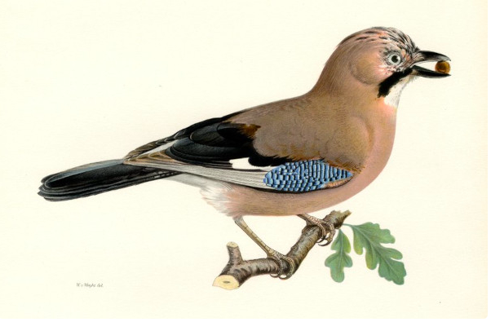
Le geai gigote gaiment
Notes:
Demander : « Pourquoi est-ce que le nom de l’oiseau geai ne se prononce pas comme l’adverbe gaiment ? »
Réponse attendue :
Parce qu’il y a un -e- après le -g-

Slide 16
geai cerise
gigote ciment
Notes:
Rappeler : « Les lettres -c- et -g- se prononcent souvent [k] et [g]. Mais les voyelles [i] et [ø] ont le pouvoir de transformer leur prononciation.
Le -e- a ainsi un pouvoir sur la consonne qui précède, non pas pour la faire sonner mais pour changer sa prononciation. »

Slide 17
 |  |  | On l’entend |  |  | On ne l’entend pas
 |  |  | la lettre -e |  | avec d’autres lettres : d’autres sons | a un pouvoir sur la lettre qui précède |  | n’a qu’un rôle gramma-tical | On ne sait pas à quoi elle sert
 |  |  | sans accent | avec accent |  | fait « sonner » la consonne qui précède | pour que la lettre –g- fasse [ʒ]
appartient au mot |  |  | retrouvé blessées regarde nettoyer | étaient blessées | bien est |  | nageoires
n’appartient pas au mot | marque le féminin |  |  |  |  | prise |  | blessées
 | conjugaison | marque de personne |  |  |  | regarde |  | étaient
 |  | marque de participe |  | retrouvé
 |  | marque d’infinitif |  |  | nettoyer

Slide 18
Sophie Sylvie l’Asie la Tunisie la Turquie l’énergie la jalousie une carie une envie une pie | une cerisaie une châtaigneraie une orangeraie une palmeraie la monnaie une baie une craie une haie une pagaie une raie | un faussaire un libraire un militaire un stagiaire une secrétaire glaciaire imaginaire populaire scolaire vulgaire
Notes:
Demander : « Pourquoi, à votre avis, j’affiche ces listes de mots ? »
Réponse attendue :
Parce que ces mots qui se terminent de la même façon.
Expliquer : « Le mot otarie se termine avec -ie, c’est une terminaison fréquente pour les prénoms de filles, les pays et pour d’autres encore.
Le mot plaie se termine par -aie, c’est une terminaison fréquente pour les noms de plantation d’arbres et pour d’autres mots encore.
Le mot vétérinaire se termine par -aire, c’est une terminaison fréquente pour les noms de métiers et pour d’autres mots encore. »
Ajouter : « On n’entend pas la lettre -e, on ne sait pas à quoi elle sert. Ici, elle fait simplement partie de terminaisons fréquentes en français. »

Slide 19
 |  |  | On l’entend |  |  | On ne l’entend pas
 |  |  | la lettre -e |  | avec d’autres lettres : d’autres sons | a un pouvoir sur la lettre qui précède |  | n’a qu’un rôle gramma-tical | terminaisons fréquentes
 |  |  | sans accent | avec accent |  | fait « sonner » la consonne qui précède | pour que la lettre –g- fasse [ʒ]
appartient au mot |  |  | retrouvé blessées regarde nettoyer | étaient blessées | bien est |  | nageoires |  | otarie pl aie vétérin aire stagi aire
n’appartient pas au mot | marque le féminin |  |  |  |  | prise |  | blessées
 | conjugaison | marque de personne |  |  |  | regarde |  | étaient
 |  | marque de participe |  | retrouvé
 |  | marque d’infinitif |  |  | nettoyer
élève, ses, infecté, pêcheurs, filets, stagiaire, bête
Notes:
PHASE 5 – Mise en œuvre
Donner la consigne : « Classez ces mots dans le tableau. »
Laisser quelques minutes aux élèves avant d’afficher le résultat attendu.

Slide 20
 |  |  | On l’entend |  |  | On ne l’entend pas
 |  |  | la lettre -e |  | avec d’autres lettres : d’autres sons | a un pouvoir sur la lettre qui précède |  | n’a qu’un rôle gramma-tical | terminaisons fréquentes
 |  |  | sans accent | avec accent |  | fait « sonner » la consonne qui précède | pour que la lettre –g- fasse [ʒ]
appartient au mot |  |  | retrouvé blessées regarde nettoyer infecté | étaient blessées élève infecté pêcheurs bête | bien est ses pêcheurs filets | élève bête | nageoires |  | otarie pl aie vétérin aire
n’appartient pas au mot | marque le féminin |  |  |  |  | prise |  | blessées
 | conjugaison | marque de personne |  |  |  | regarde |  | étaient
 |  | marque de participe |  | retrouvé
 |  | marque d’infinitif |  |  | nettoyer

Slide 21

Notes:
Reformuler avec les élèves ce que l’on a appris / revu.
On a revu le rôle de la lettre -e- quand elle est muette : marque du féminin pour les adjectifs ou les participes ; en conjugaison, marque de la personne.
On a revu que la lettre -e- peut noter des sons, avec ou sans accent, seule ou avec d’autres lettres, en conjugaison, avec un -r, pour marquer l’infinitif.
La lettre -é avec un accent aigu est une marque du participe.
On a revu que la lettre -e- fait sonner la consonne qui précède, et qu’elle fait que la lettre -g- se prononce [ʒ].
Enfin, on a appris que la lettre -e se retrouve à la fin de plusieurs terminaisons fréquentes.

Slide 22
Quelles sont les différentes valeurs de la lettre -e ?
 |  |  | On l’entend |  |  | On ne l’entend pas
 |  |  | la lettre -e |  | avec d’autres lettres : d’autres sons | a un pouvoir sur la lettre qui précède |  | n’a qu’un rôle gramma-tical | terminaisons fréquentes
 |  |  | sans accent | avec accent |  | fait « sonner » la consonne qui précède | pour que la lettre –g- fasse [ʒ]
appar- tient au mot |  |  | retrouvé blessées | élève bête | bien pêcheurs filets | élève bête | nageoires |  | otarie pl aie vétérin aire
n’appartient pas au mot | marque le féminin |  |  |  |  | prise |  | blessées
 | conjugaison | marque de personne |  |  |  | regarde |  | étaient
 |  | marque de participe |  | retrouvé
 |  | marque d’infinitif |  |  | nettoyer
Notes:
Trace écrite à valeur collective

Slide 23
As-tu bien compris ?

Slide 24
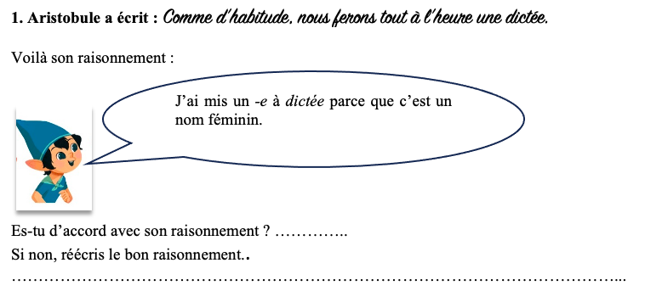

Slide 25
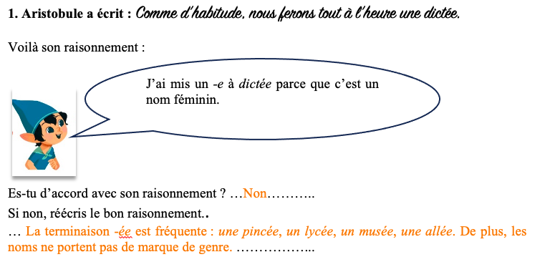
Notes:
Aristobule a raison : dictée est bien un nom féminin (désigne une chose, est précédé du déterminant une).
Là où Aristobule se trompe, c’est que le -e ne marque pas ici le féminin, ce -e fait partie du mot. -ée est une terminaison que l’on rencontre parfois comme dans un lycée, un musée, une entrée, une allée. Cette terminaison concerne aussi bien des noms masculins que des noms féminins. Un nom est soit masculin soit féminin, mais il ne reçoit pas la marque du féminin.

Slide 26
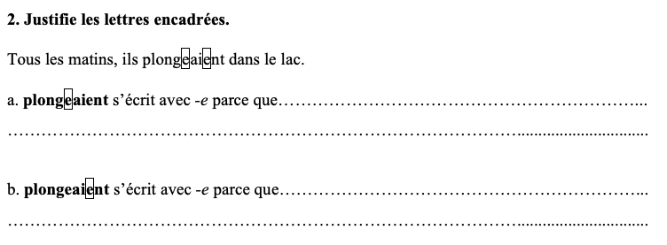

Slide 27
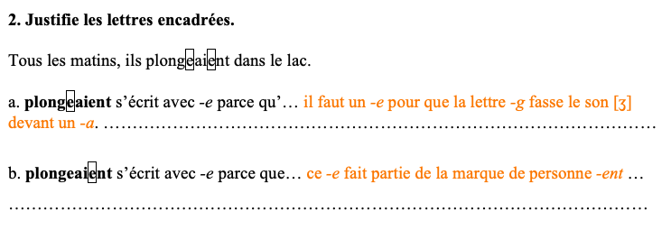

Slide 28
3. Classe les mots dont la lettre (ou les lettres) -e est (sont) encadrée(s). Entoure le -e qui justifie la place dans la case.
Le vent se lève, léger et tendre. Les feuilles vertes tremblent.
Hélène se promène près de la mer, rêveuse. Elle s’est soudain retrouvée les pieds dans l’eau.
 |  |  | On l’entend |  |  | On ne l’entend pas
 |  |  | la lettre -e |  | avec d’autres lettres : d’autres sons | a un pouvoir sur la lettre qui précède |  | n’a qu’un rôle gramma-tical | terminaisons fréquentes
 |  |  | sans accent | avec accent |  | fait « sonner » la consonne qui précède | pour que la lettre –g- fasse [ʒ]
appar- tient au mot
n’appartient pas au mot | marque le féminin
 | conjugaison | marque de personne
 |  | marque de participe
 |  | marque d’infinitif

Slide 29
Le vent se lève, léger et tendre. Les feuilles vertes tremblent.
Hélène se promène près de la mer, rêveuse. Elle s’est soudain retrouvée les pieds dans l’eau.
 |  |  | On l’entend |  |  | On ne l’entend pas
 |  |  | la lettre -e |  | avec d’autres lettres : d’autres sons | a un pouvoir sur la lettre qui précède |  | n’a qu’un rôle gramma-tical | terminaisons fréquentes
 |  |  | sans accent | avec accent |  | fait « sonner » la consonne qui précède | pour que la lettre –g- fasse [ʒ]
appar- tient au mot |  |  | vertes | Hélène | vent léger tendre | Hélène
n’appartient pas au mot | marque le féminin |  |  |  |  | vertes rêveuse |  | retrouvée
 | conjugaison | marque de personne |  |  |  | lève tremblent
 |  | marque de participe |  | retrouvée
 |  | marque d’infinitif

Slide 30
4. Dictée :
…………………………………………………………………………………………………………………………………………………………………………………………………………………………
Notes:
Sa bande d’amis retrouve ses mauvaises habitudes. Je les déteste pour ça. Je sors alors rapidement de la maison.
Points à traiter à privilégier :
- accord dans le GN (D/A/N), absence de déterminant (d’amis)
- accord S/V, rupteurs entre S/V (Cdn, pronom)
- verbes avec disparition consonne à l’oral et à l’écrit
- verbes en -e, verbes en -s
- présent
- ses
- élision

Slide 31
4. Dictée :
… Sa bande d’amis retrouve ses mauvaises habitudes. Je les déteste pour ça. Je sors alors rapidement de la maison. ……………………………………………………………………………………………
Notes:
Points à traiter à privilégier :
- accord dans le GN (D/A/N), absence de déterminant (d’amis)
- accord S/V, rupteurs entre S/V (Cdn, pronom)
- verbes avec disparition consonne à l’oral et à l’écrit
- verbes en -e, verbes en -s
- présent
- ses
- élision

